Slide 1
FASE
Foreldre Forventinger
Fasade
Autentisk
Allierte
Aktiviteter
Sosial kompetanse
Skape miljø
Samtalen
Etikk
Evangeliet
Elsket

Slide 3
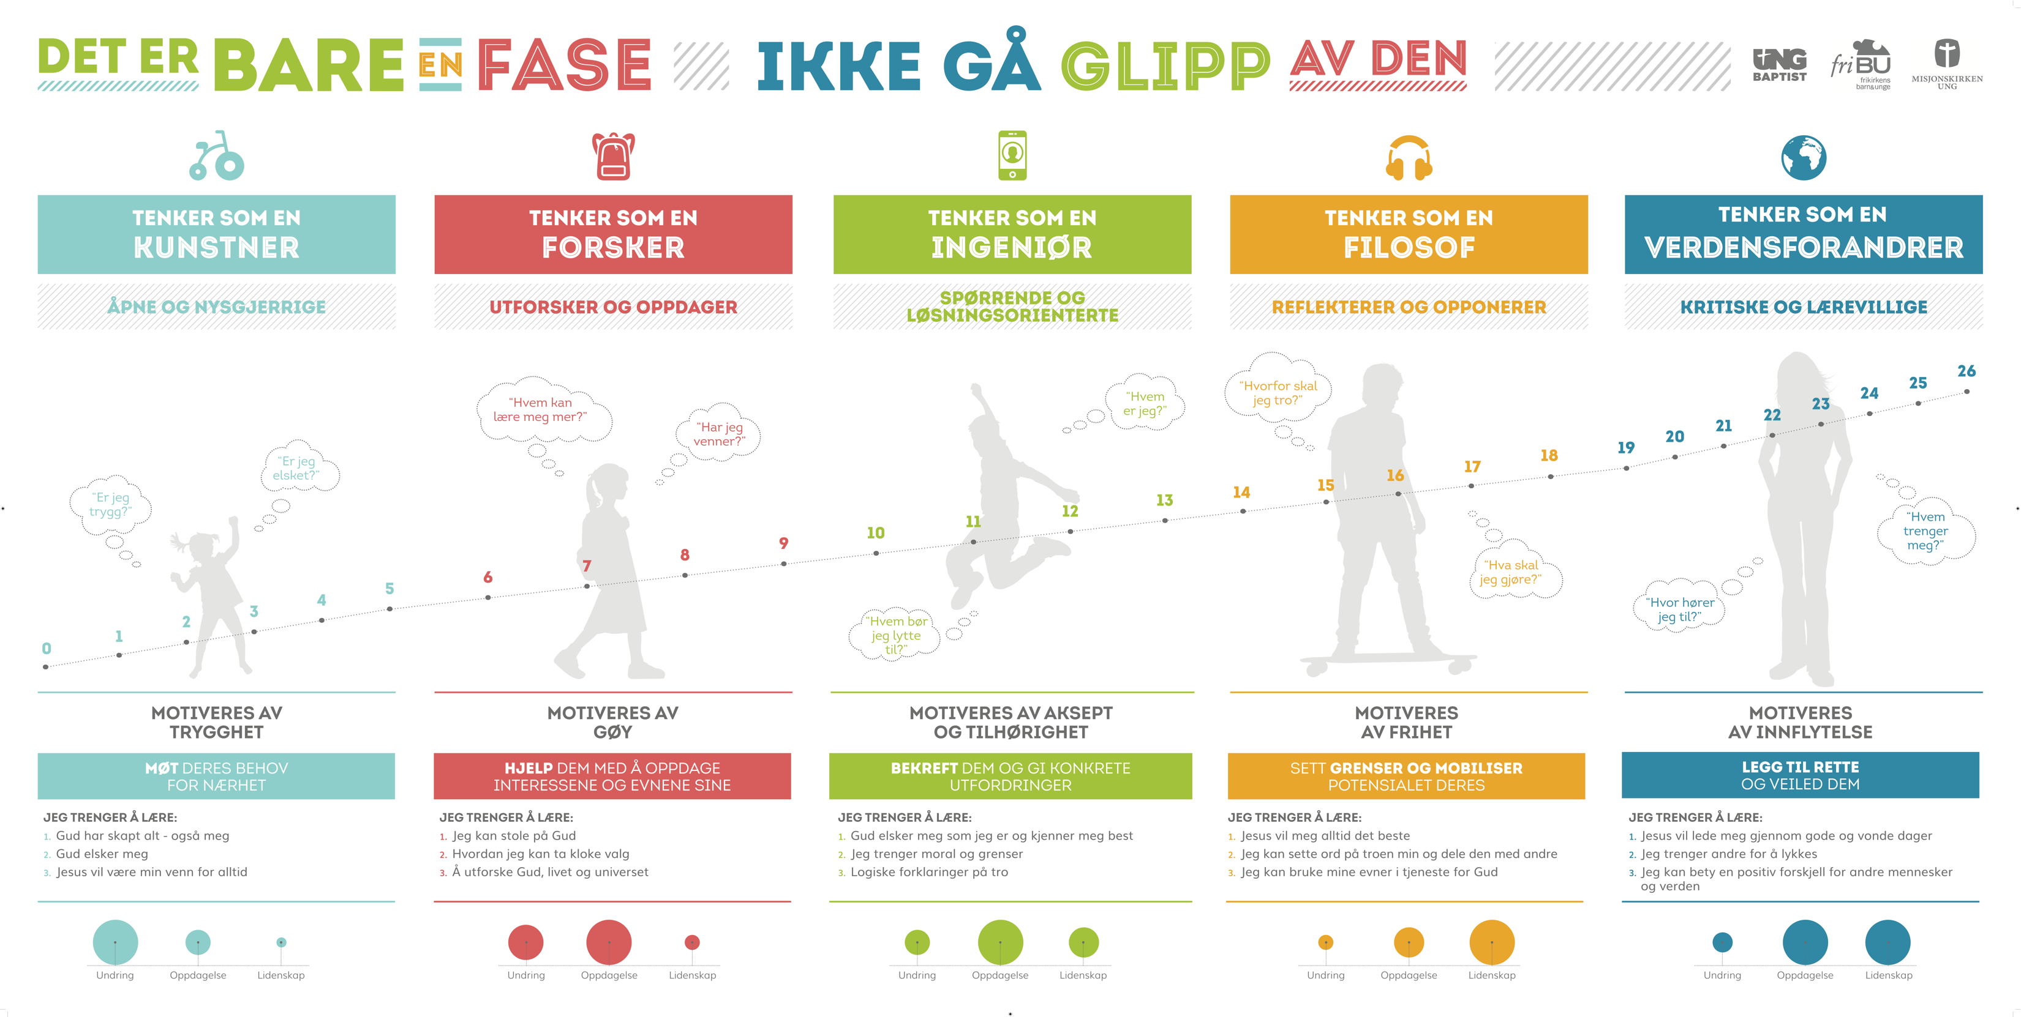

Slide 4
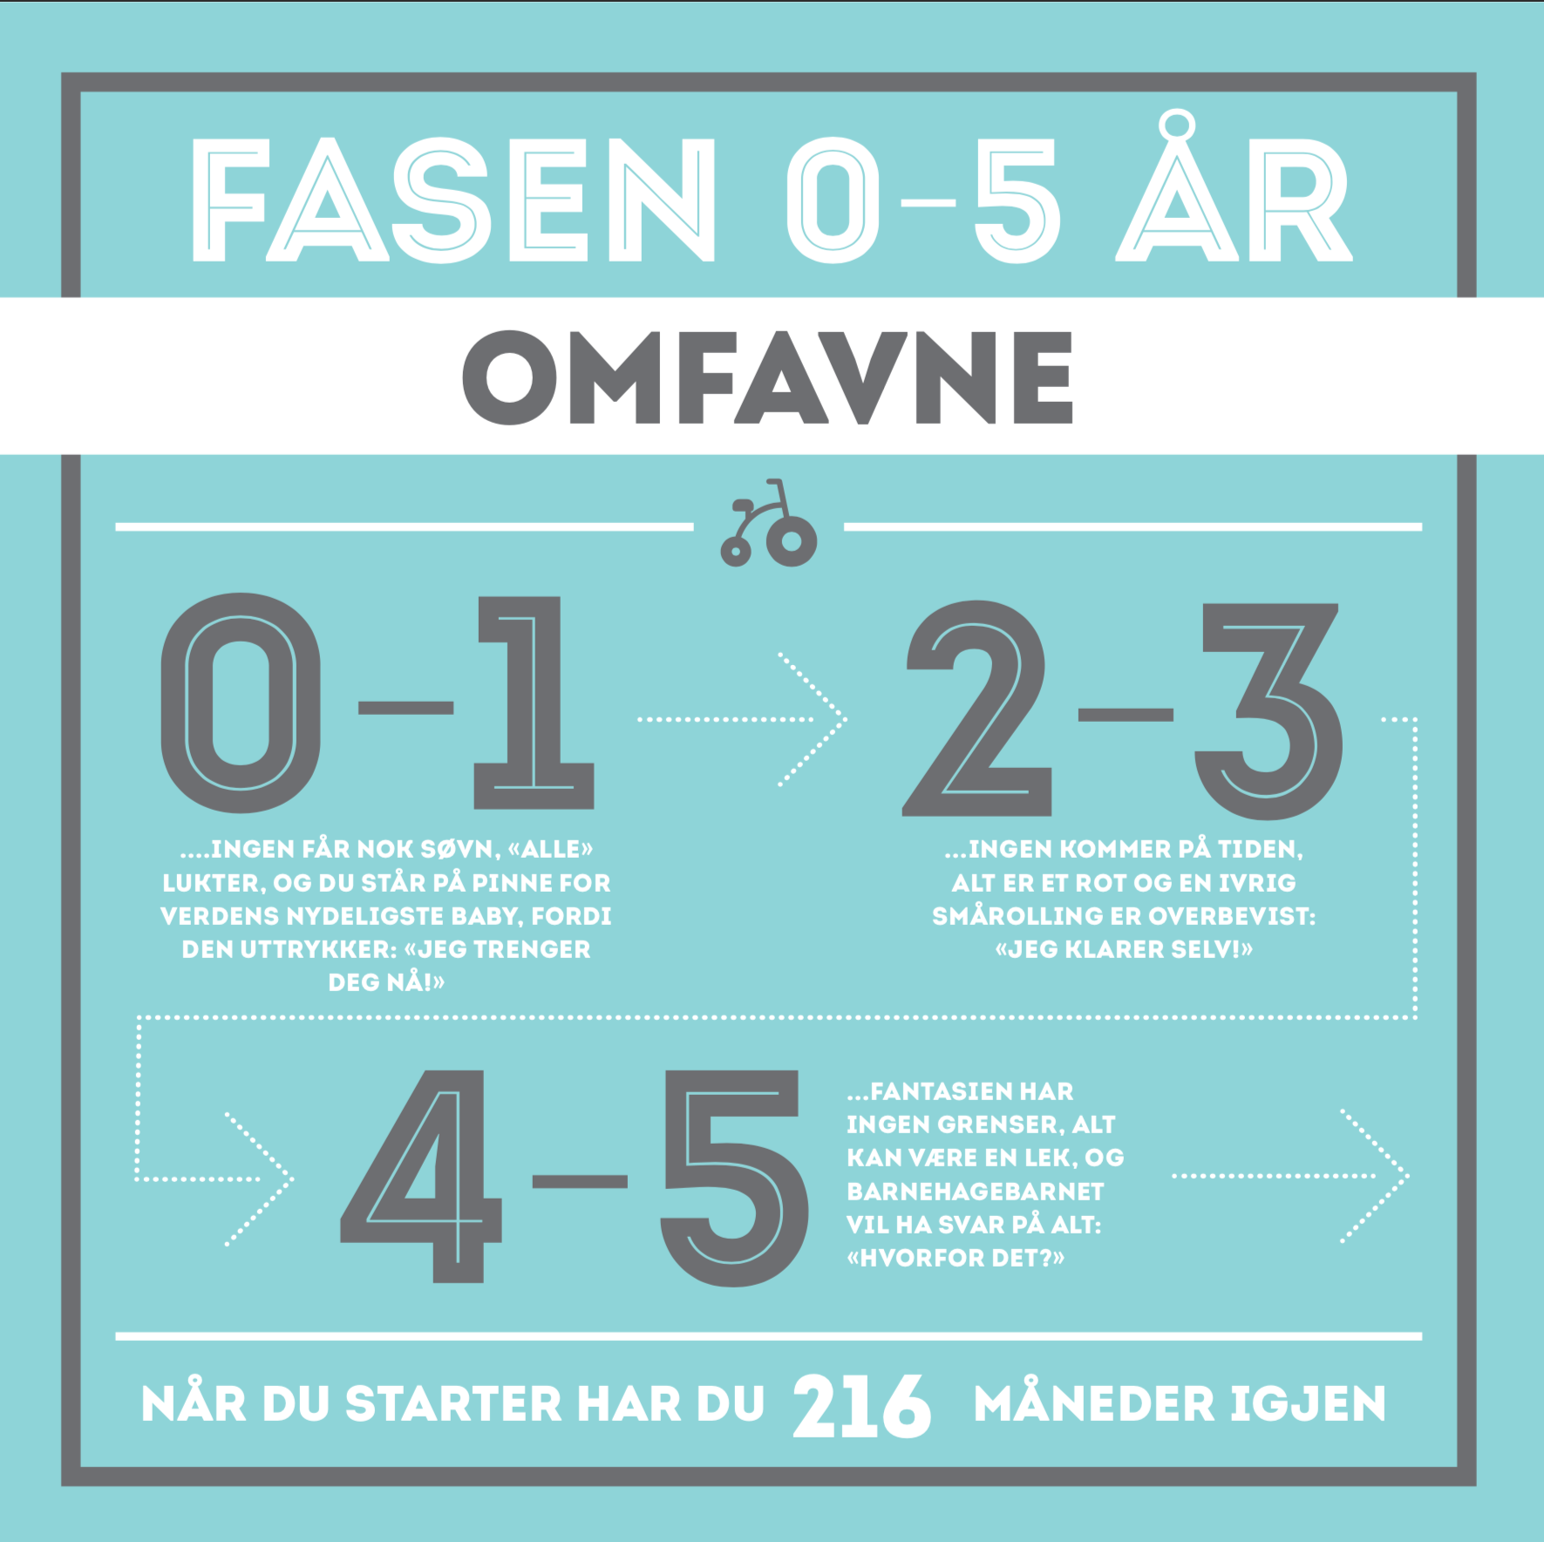

Slide 9
Disse ordene som jeg pålegger deg i dag skal du bevare i ditt hjerte. Du skal gjenta dem for dine barn og snakke om dem når du sitter i ditt hus og når du går på veien, når du legger deg og når du står opp.
5.Mos 6. 6-7

Slide 15
Pass derfor nøye på hvordan dere lever, ikke som ukloke mennesker, men som kloke, så dere bruker den dyrebare tiden godt, (…)
Ef 5, 15-16

Slide 21
Lær den unge veien han skal gå, så forlater han den ikke når han blir gammel.
Ordspr 22,6

Slide 27
Alt makter jeg i ham som gjør meg sterk!
Fil , 3

Slide 30
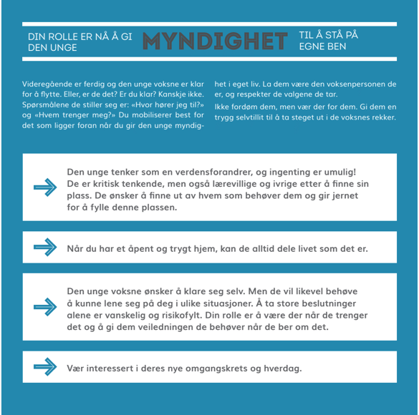

Slide 31
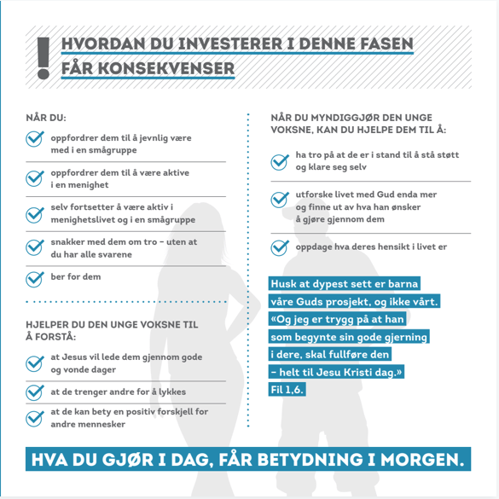

Slide 32
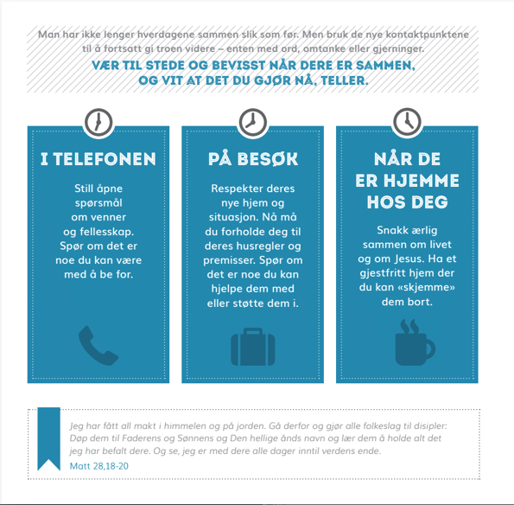

Slide 33
Jeg har fått all makt i himmelen på jorden. Gå derfor og gjør alle folkeslag til disipler: Døp dem til Faderen og Sønnens og Den hellige ånds navn og lær dem å holde alt det jeg har befalt dere. Og se, jeg er med dere alle dager inntil verdens ende.
Matt 28, 18-20

